Slide 1
ЭКСПОРТ УГЛЕВОДОРОДОВ ИЗ РОССИИ – ПРОБЛЕМЫ И ФИНАНСОВЫЕ РИСКИ
Волынская Н.А., ТюмГНГУ
Тюмень, 2014 г

Slide 2
Влияние Экспорта углеводородов на устойчивость финансовой системы
В структуре суммарного объема экспорта России доля углеводородов в настоящее время превышает 65 %
Ценовые риски рынков углеводородов
По оценкам Минэкономразвития РФ рост цен мирового рынка мало влияет на улучшение макроэкономических показателей, а их снижение приводит к заметным негативным последствиям
Тесная зависимость ценовых колебаний на рынках углеводородов, прежде всего нефтяного рынка, и валютных курсов

Slide 3
Основные факторы, определяющие перспективы экспорта углеводородов из россии
Темпы экономического роста стран – импортеров российских углеводородов
Трансформация европейского газового рынка, направленная на развитие конкуренции и снижение ценового давления на рынок поставщиков газа
Влияние СПГ и сланцевого газа на конъюнктуру европейского рынка газа
Недостаточный уровень развития транспортной инфраструктуры
Политические риски, особенно выраженные при экспорте трубопроводного газа

Slide 4
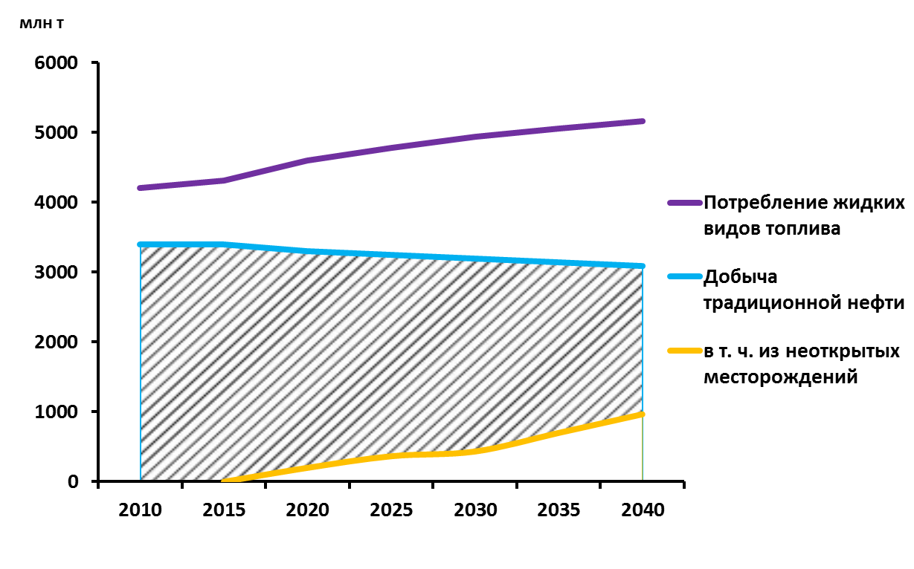
Прогноз мирового спроса на жидкие углеводороды и структура их обеспечения
Нетрадиционные источники жидкого топлива: газовый конденсат, высоковязкая нефть, нефтяные пески и сланцевые плеи, биотопливо и синтетическая нефть из газа и угля
Источник: ИНЭИ РАН

Slide 5
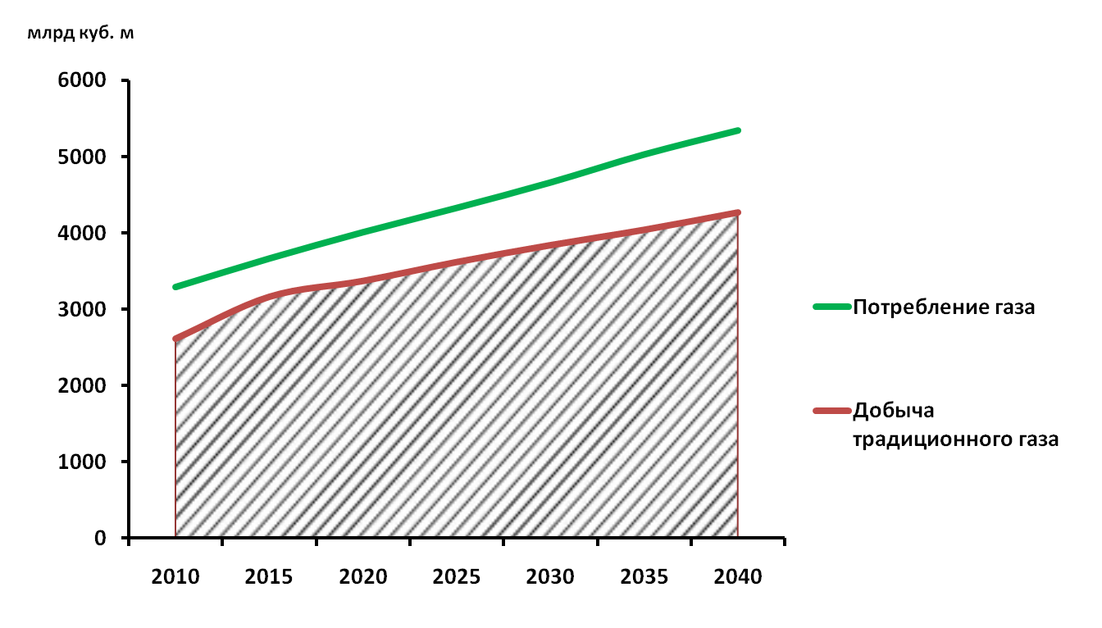
Прогноз мирового спроса на газ и структура его обеспечения
Нетрадиционные источники газа: сланцевый газ, биогаз, метан угольных пластов, газификация угля
Источник: ИНЭИ РАН

Slide 6
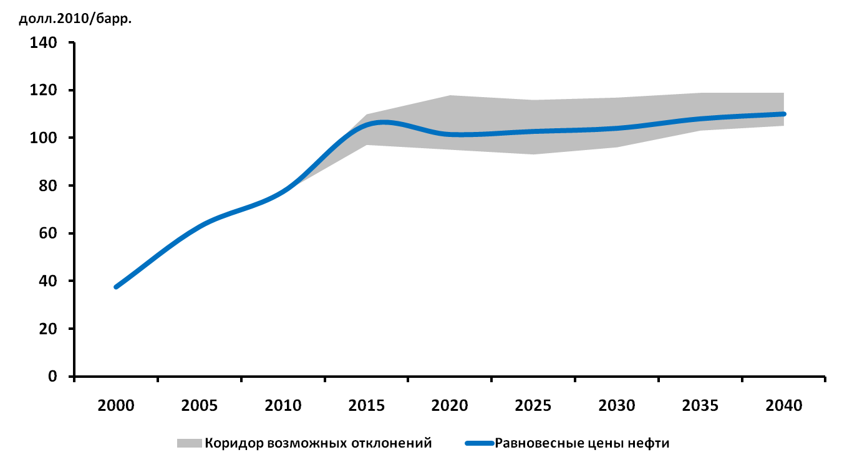
Прогноз равновесных цен нефти
Источник: ИНЭИ РАН

Slide 7
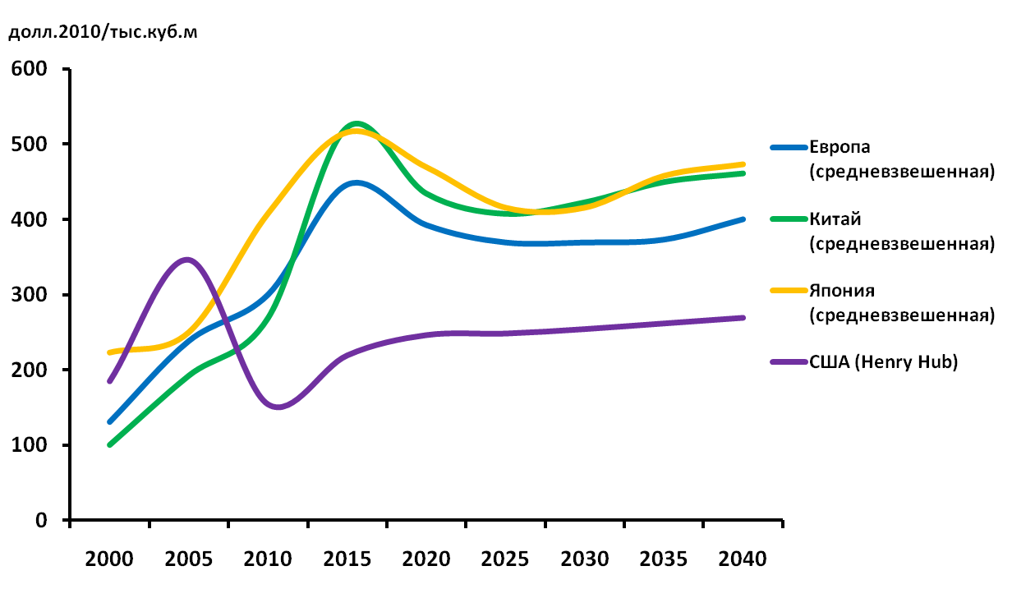
Прогноз средневзвешенных цен на газ по региональным рынкам
Источник: ИНЭИ РАН

Slide 8
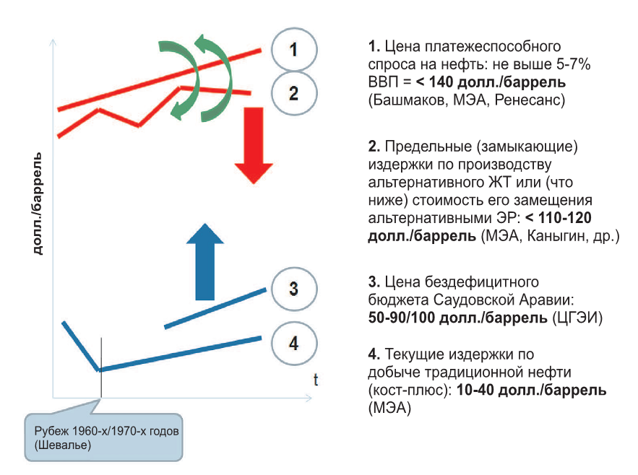
Верхние и нижние экономические пределы изменения цен на нефть: раньше и теперь
Источник: А.А. Конопляник

Slide 9
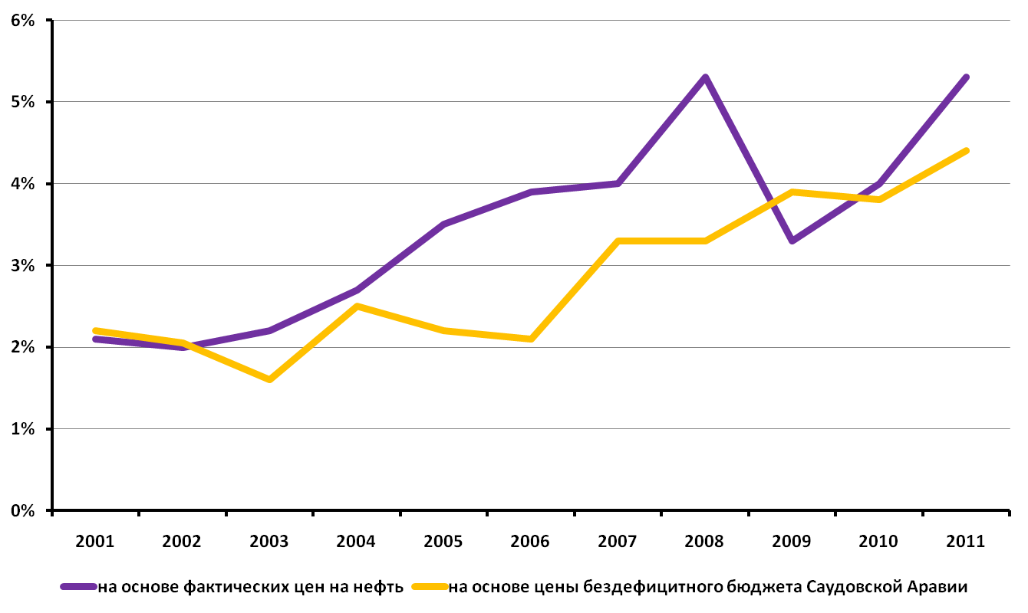
Доля затрат на потребление нефти в мировом ВВП: по фактическим ценам и по цене бездефицитного бюджета Саудовской Аравии
Источник: Arab Spring will impact oil prices in the long term. CGES, Monthly Oil Report, August 2011

Slide 10
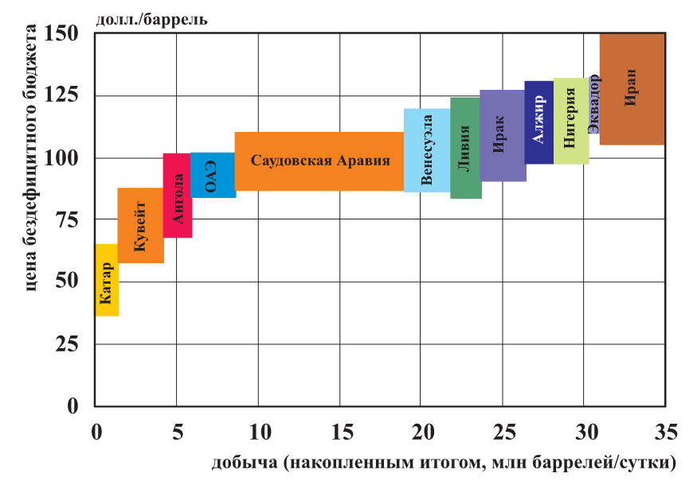
Нефтяные цены бездефицитных бюджетов стран -членов ОПЕК, 2012 г. (по данным APICORP)
Примечание: зоны отдельных стран ОПЕК (прямоугольники) на графике: ширина – уровень добычи в стране, высота – диапазон цен бездефицитного бюджета.
Источник: Ali Aissaoui. Fiscal Break-Even Price Revisited: What More Could They Tell Us About OPEC Policy Intent. APICORP Research, Economic Commentary, vol. 7, № 8-9, August-September 2012

Slide 11
рост цен на нефтяное топливо компенсирующий потери выручки от экспорта углеводородов при резком сокращении экспорта газа на европейский рынок

Slide 12
Основные выводы
Сохранится общая тенденция роста цен на углеводороды
Ожидается сокращение рынка и конкурентоспособности сырой нефти и трубопроводного газа из России
Необходимы меры по диверсификации экспорта углеводородов, как по рынкам, так и по продуктам
Необходимо развитие глубокой комплексной переработки углеводородов с учетом меняющейся рыночной конъюнктуры. Экономический эффект от этого проявляется в кратном (от 2 до 8 раз) увеличении ВВП на единицу добытых углеводородов в зависимости от количества газонефтехимических переделов
Тщательный отбор эффективных проектов и активное привлечение иностранных партнеров

